Slide 1
Blackjack
Resolvendo por programação dinâmica

Slide 2
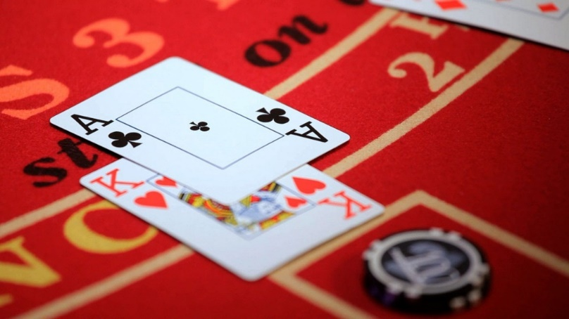
O que é?
É um jogo de cartas em que o objetivo é obter mais pontos que o seu adversário, sem ultrapassar 21.
Origem desconhecida. Primeira vez mencionado, por escrito, pelo autor espanhol Miguel de Cervantes (livro: “Rinconete y Cortadillo”).

Slide 3
Como jogar
O jogador e o dealer recebem 2 cartas no início do jogo
O dealer pode pedir até 5 cartas ou até obter 17 pontos
A mão mais elevada do jogo é um Ás e uma carta de 10 pontos
  A carta Ás pode valer 1 ou 11, dependendo das cartas da mão do jogador
Sendo assim, na versão mais simplificada, o jogador tem as seguintes opções de jogada:
Stand (“parar”): O jogador decide não pedir mais cartas;
Hit (“acertar”): O jogador deseja mais uma carta.

Slide 4





exemplo
DEALER
EMPATE
JOGADOR
HIT
STAND
19
13
19

Slide 5
Cenário do problema
Um único baralho (52 cartas), por simplicidade
A quantidade de cartas por rodada para cada um é variável:
  Depende das decisões dos jogadores
A quantidade de rodadas por jogo é variável:
  As cartas do monte principal não são repostas, sendo assim, o jogo continua enquanto houver um número mínimo de cartas disponíveis para uma rodada acontecer (4 cartas)
Dado que Blackjack é um jogo de azar e envolve conceitos de probabilidade, decidimos simplificar o problema da seguinte forma:
  A sequência em que as cartas se encontram (após embaralhar) é sabida pelo jogador.
  Objetivo do algoritmo: queremos que ao final do jogo, após todas as rodadas, o jogador tenha obtido o maior lucro possível (solução ótima dada a sequência de cartas).

Slide 6
Notações
Estados: Quantidade de cartas previamente jogadas à rodada atual
Estágios: Rodadas
Decisões: Quantas cartas serão utilizadas por rodada
Objetivo: Maximizar Lucro do Jogador

Slide 7
algoritmo
1: Novo jogo
2: Embaralha
3: Inicializa contadores (rodadas, lucro, pontuações)
4: Enquanto houver pelo menos 4 cartas disponíveis:
  Decida por programação dinâmica a quantidade de cartas a serem jogadas de forma a maximizar o lucro do jogador
5: Reconstrói e imprime as decisões em cada jogada
7: Fim

Slide 8
OBRIGADO

